Slide 1
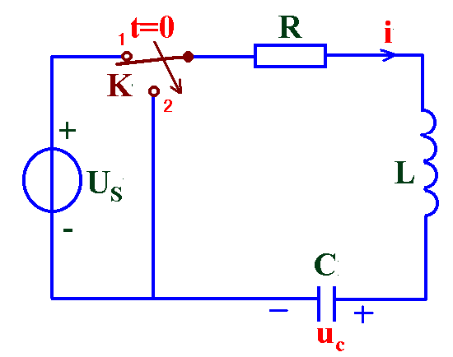
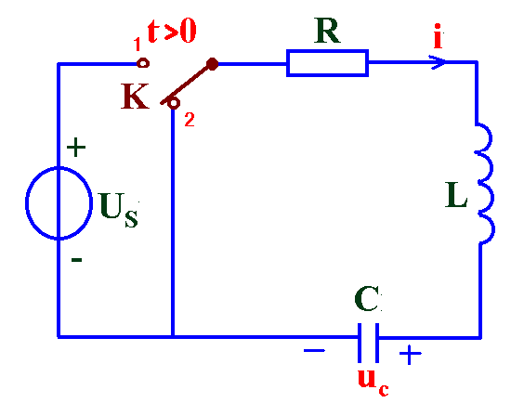


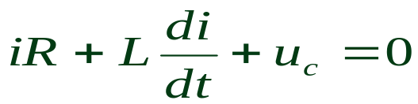
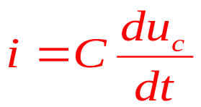
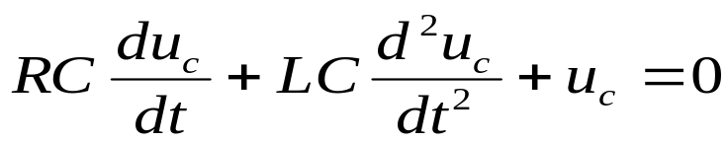
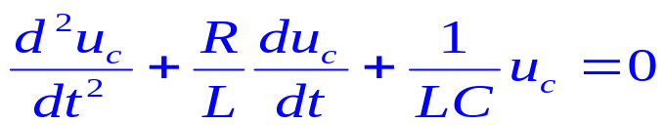
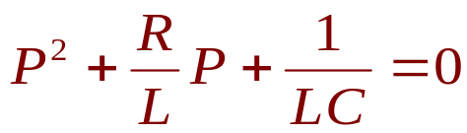
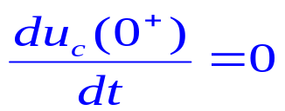

第七章 二阶电路
1 RLC串联电路零输入响应
t<0 , K在1,电路稳定，有
t ≥ 0 , K在2，由KVL,有
又
可得
(二阶常系数线性齐次微分方程)
(特征方程)
1

Slide 2
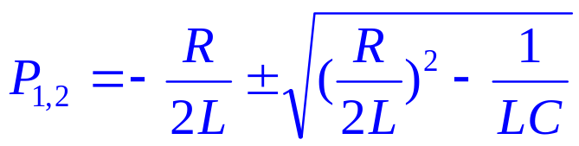
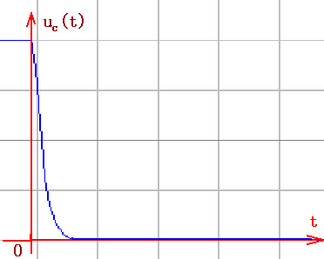
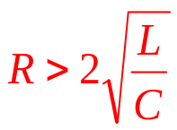
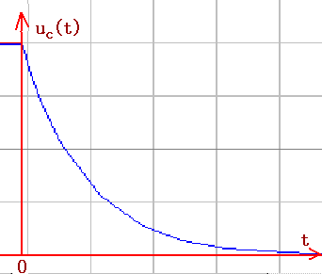
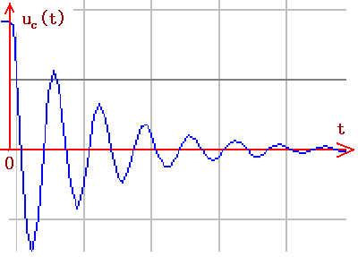
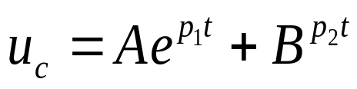
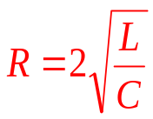
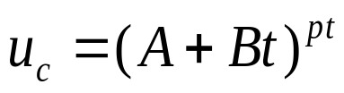
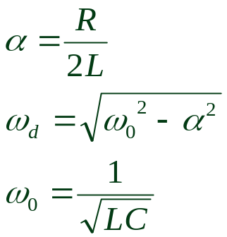
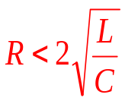
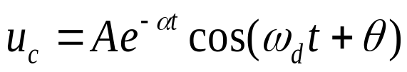
特征根:
（自然频率、固有频率）
1、单根：(过阻尼) 即
2、重根：(临界阻尼) 即
3、共轭复根：(欠阻尼) 即

Slide 3
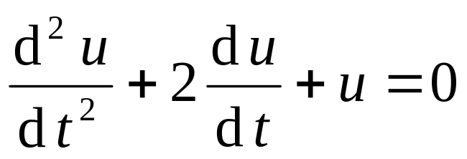
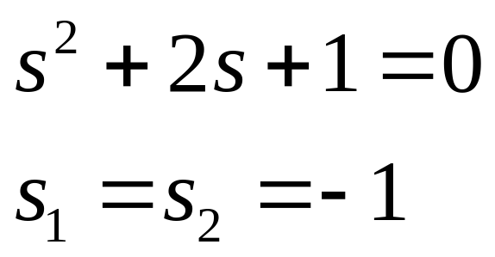
练习1
已知某二阶电路的微分方程为
则该电路响应的性质为
A. 无阻尼振荡
B. 衰减振荡
C. 非振荡
D. 临界的非振荡

Slide 4
练习2
若串联电路的零输入响应为衰减振荡形式, 则
A. 固有频率(特征根)是两个负实数
B. 固有频率(特征根)是正实部共轭复数
C. R>2√L/C
D. 固有频率(特征根)是负实部共轭复数

Slide 5

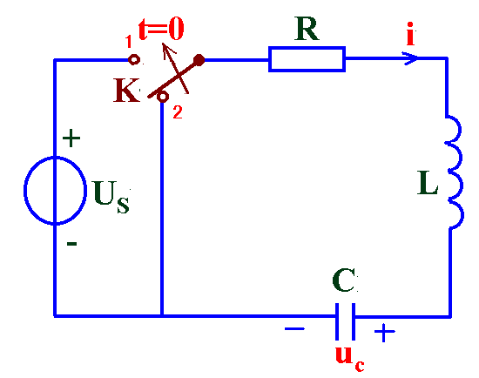
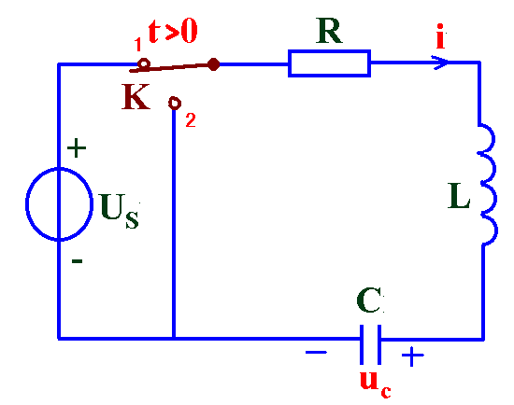
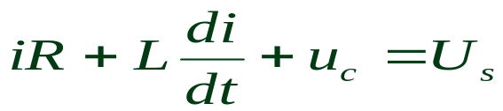

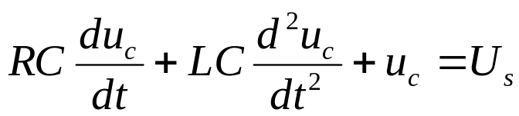
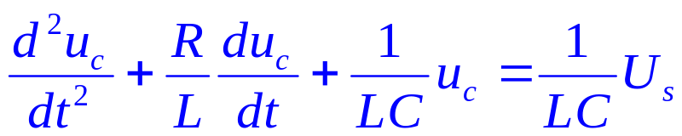
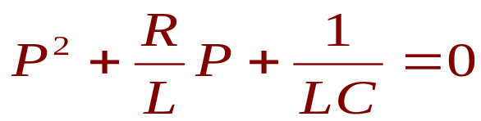
又
2 RLC串联电路零状态响应
t<0 , K在2,电路稳定，有
t≥0 , K在1，由KVL,有
可得
(二阶常系数线性非齐次微分方程)
(特征方程)

Slide 6
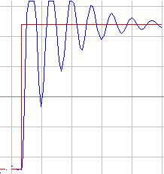
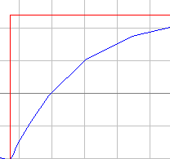
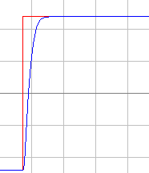
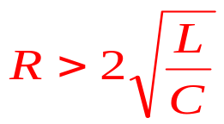
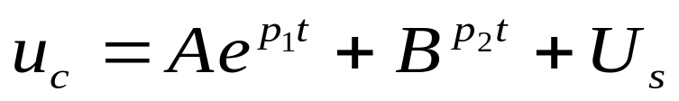
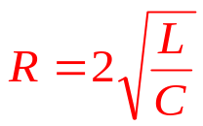
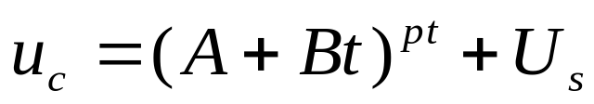
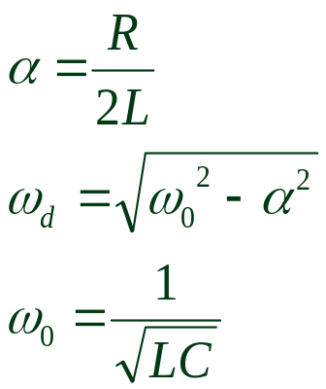
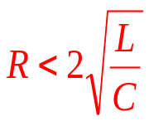
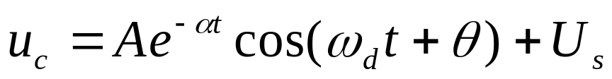
特征根:
=
−
R
±
R
2
−
1
（自然频率、固有频率）
P
(
)
1
,
2
2
L
2
L
LC
1、单根：(过阻尼) 即
2、重根：(临界阻尼) 即
3、共轭复根：(欠阻尼) 即

Slide 7






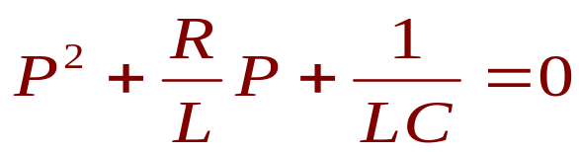
又
3 RLC串联电路全响应
t<0 , K在2,有
t≥0 , K在1，由KVL, 有
可得
(二阶常系数线性非齐次微分方程)
(特征方程)

Slide 8
特征根:
=
−
R
±
R
2
−
1
（自然频率、固有频率）
P
(
)
1
,
2
2
L
2
L
LC
1、单根：(过阻尼) 即
2、重根：(临界阻尼) 即
3、共轭复根：(欠阻尼) 即

Slide 9
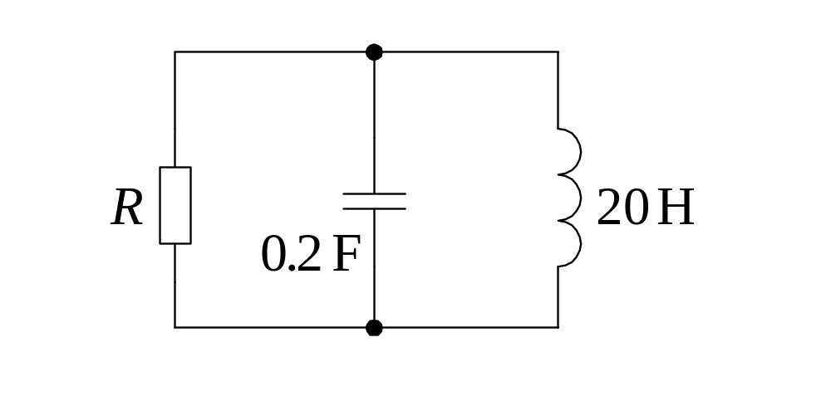
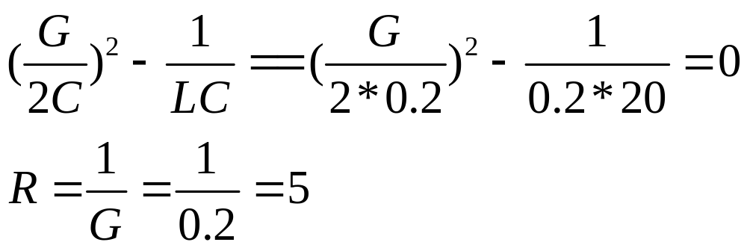
练习1 并联电路如图所示，若电路响应为临界阻尼状态，则R=__。

Slide 10
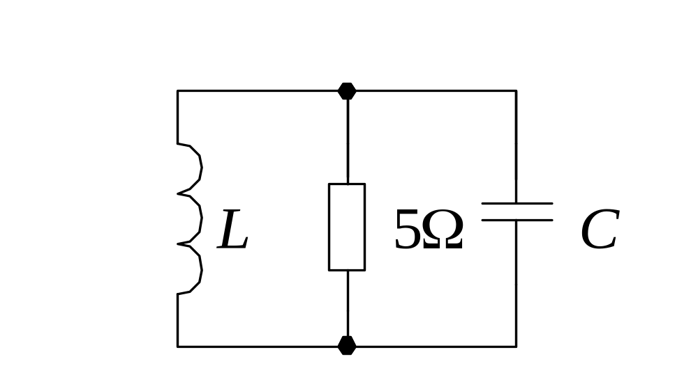
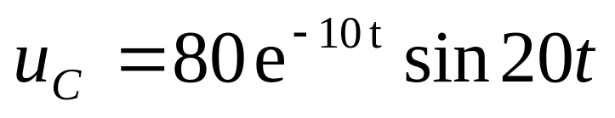
练习2 若图示并联电路的零输入响应
则电容C应为
A.10mF B.20mF C.40mF D.1mF
G/(2C)=10
C=(1/5)(1/20)=0.01F

